Slide 1
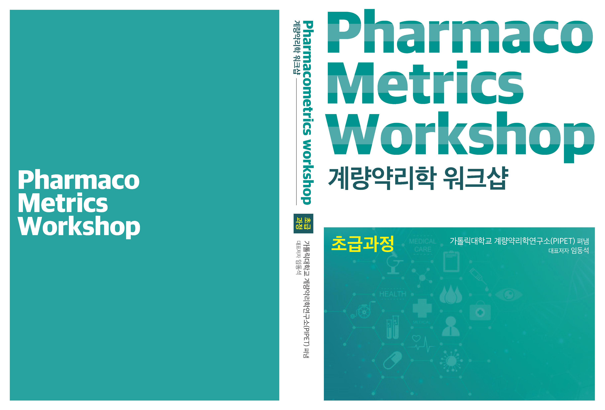
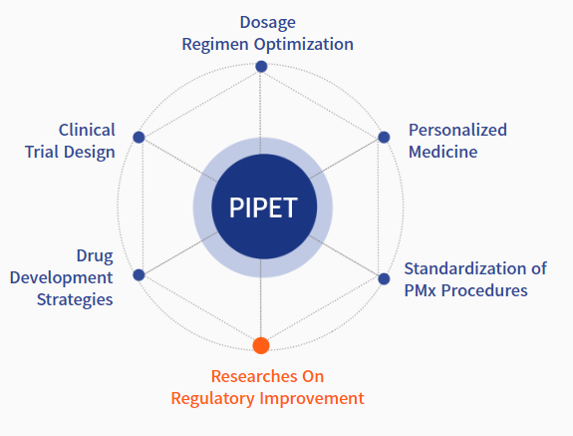
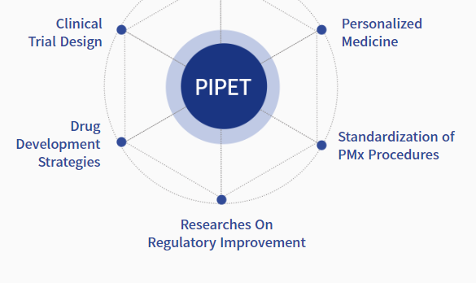
계량약리학 워크샵 – 초급 과정 Pharmacometrics Workshop – Basic Course
서울성모병원 임상약리과와 가톨릭대학교 계량약리학연구소는 혼합효과 모델링 기법을 가르치는 PK/PD 워크샵을 2009년도부터 매년 개최해 왔습니다. 시작할 때부터 지금까지 정부나 기업의 어떤 도움이나 간섭없이 사막에 씨앗을 뿌리는 심정으로 매년 그 내용을 양적, 질적으로 보완하면서 basic-1, basic-2, intermediate-1, interme-diate-2 의 서로 연결되는 각 1.5일의 교육 과정으로 발전시켜 왔습니다. 이제 십여 년간 축적되어온 교육의 경험을 바탕으로, 국내에서 입문자들이 보다 쉽게 이해하고 따라갈 수 있도록 워크샵의 basic-1과 2의 강의, 실습내용을 고스란히 옮겨 담은 교재를 책으로 펴내게 되었습니다. (머리말 중)
PIPET (가톨릭계량약리학연구소, Pharmacometrics Institute for Practical Education & Training)
임상약리학의 중추적 영역인 계량약리학 분야를 주요 연구 주제로 하는 우리나라 최초의 연구소로 2014년 개소하였습니다.
PIPET은 계량약리학 연구 방법론 개선, 선진 계량약리학 기법 도입, 사용자 친화적 계량약리학 소프트웨어 개발, 신약 개발 및 임상 상황에서 약물 요법에 대한 정량적 근거 마련 등의 업무를 수행하고 있으며, 학위 과정, 제약사 인력 교육 프로그램, 주기적 계량약리학 워크샵 개최 등을 통해 전문가를 적극 양성하고 있습니다.
또한, 서울성모병원 임상약리과와 데이터 확보 및 해석이 동시에 이루어질 수 있는 효율적인 연구 체계를 구축하고 있으며, 이를 기반으로 국내 신약 연구 및 약물요법 개선을 위해 노력하고 있습니다.
홈페이지 | www.pipet.or.kr

